Slide 1
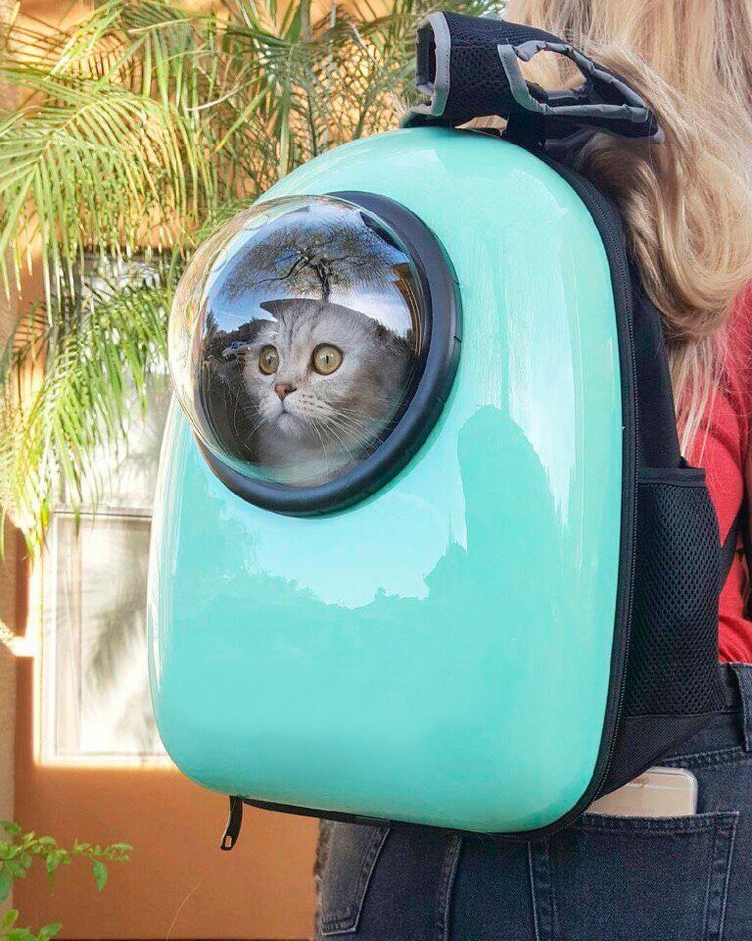
Задача про рюкзак
Виконала
Сидорова Олександра,
Група КМ-92

Slide 2
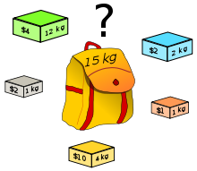
Задача пакування рюкзака - задача комбінаторної оптимізації: для заданої множини предметів, кожен з яких має вагу і цінність, визначити яку кількість кожного з предметів слід взяти, так, щоб сумарна вага не перевищувала задану, а сумарна цінність була максимальною.

Slide 3
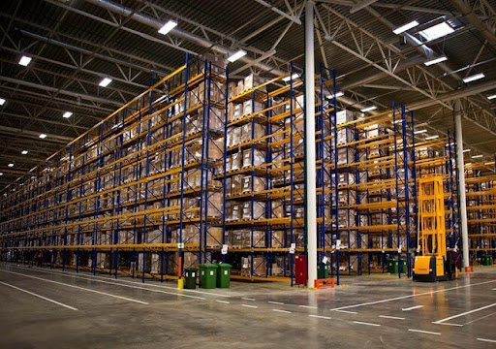
Застосування
Задачу пакування рюкзака використовують для моделювання різних проблем, зокрема:
Генерування ключів для криптосистем Меркле — Геллмана та інших криптосистем.
У кроєнні різних матеріалів(тканини, сталеві листи тощо): вибір оптимальної схеми розкрою матеріалів з метою зменшення кількості відходів;
При завантаженні човна або літака: вибір багажів для оптимального завантаження транспортного засобу;
При розміщенні вантажів на складі мінімальної площі.

Slide 4
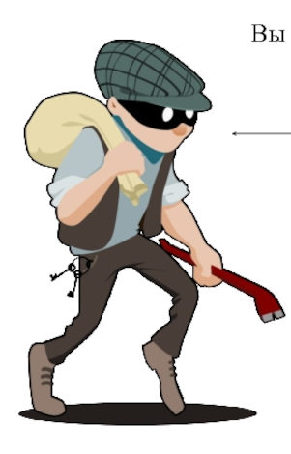

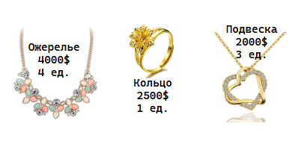
Приклад
Злодій пробрався в ювелірний магазин, у нього є рюкзак об'ємом 4 одиниці. У магазині, він побачив три речі: намисто, кільце, підвіска. Його задача помістити ці речі в рюкзак таким чином щоб він виніс коштовності на максимальну суму. Вирішимо цю задачу методом динамічного програмування.

Slide 5
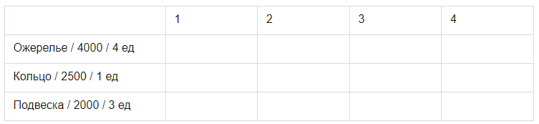
Заповнимо невелику таблицю: з лівою сторони у нас будуть всі речі. Кількість колонок дорівнює кількості потенціальних рюкзаків розміром від 1, мінімально можливого додатнього числа, до розміру нашого рюкзака з кроком 1.

Slide 6

Зверху у нас заповнений перший ряд. Ми можемо використати в кожному ряду тільки річ з цього ряду або речі з верхніх рядів.
Рюкзак розміром 1: намисто не влізе в рюкзак, отже вартість того що ми можемо винести дорівнює 0.
Рюкзак розміром 2: намисто не влізе в рюкзак, отже вартість того що ми можемо винести дорівнює 0.
Рюкзак розміром 3: намисто не влізе в рюкзак, отже вартість того що ми можемо винести дорівнює 0.
Рюкзак розміром 4: вага намиста 4 і розмір рюкзака 4. Отже кладемо намисто в великий рюкзак і втікаємо.

Slide 7
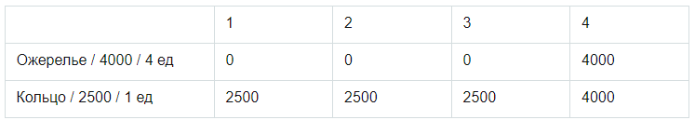
Додамо ще одну річ, яка потенціально попадає в наш рюкзак. Те що пораховано ми не чіпаємо.
Додалось ще кільце. Робимо підрахунки для другого ряду:
Рюкзак розміром 1: у нас додалось кільце і його розмір якраз дорівнює розміру самого маленького рюкзака. Але у нас є ще намисто, ми вже перевірили що воно не влізає, отже кладемо тільки кільце.
Рюкзак розміром 2: те саме що і для розміру 1, кладемо тільки кільце.
Рюкзак розміром 3: те саме що і для розміру 1, кладемо тільки кільце.
Рюкзак розміром 4: тут маємо вибір, або покласти тільки одне маленьке кільце, або взяти намисто, яке важче, але і коштує більше. Забуваємо про кільце і вертаємося за намистом.

Slide 8
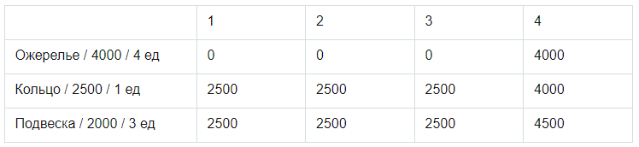
Додаємо третій ряд.
Рюкзак розміром 1: кільце дорожче підвіски, і підвіска не вміститься, отже беремо кільце розміром 1.
Рюкзак розміром 2: Те саме що і для розміру 1.
Рюкзак розміром 3: не дивлячись на те що ми можемо взяти тут підвіску, кільце виграє її по параметрам, знову кладемо його.
Рюкзак розміром 4: бачимо що кільце і підвіска разом коштують на 500 доларів більше намиста і при цьому так само вміститься в рюкзак. Отже ми візьмемо і кільце і підвіску вартістю 4500 і вагою якраз 4 одиниці.
В правому нижньому кутку маємо правильний результат

Slide 9
Варіанти задачі про рюкзак
Рюкзак 0-1: не більше одного екземпляра кожного предмета.
Обмежений рюкзак: не більше заданої кількості екземплярів кожного предмета.
Необмежений рюкзак: довільна кількість екземплярів кожного предмета.
Рюкзак з мультивибором: предмети поділені на групи, і з кожної групи потрібно вибрати лише один предмет.
Множинний рюкзак: є кілька рюкзаків, кожен зі своєю максимальною вагою. Кожен предмет можна покласти у будь-який рюкзак або залишити.
Багатовимірний рюкзак: замість ваги дано кілька різних ресурсів (наприклад, вага, обсяг і час укладання). Кожен предмет витрачає задану кількість кожного ресурсу. Треба вибрати підмножина предметів те щоб загальні витрати кожного ресурсу не перевищували максимуму з цього ресурсу, і навіть загальна цінність предметів була максимальна.
Квадратична задача про рюкзак: сумарна цінність задається невід'ємно певною квадратичною формою .

